Slide 1
DRONES POUR LES HOBBYIST
Younes MAAROUFI

Slide 2
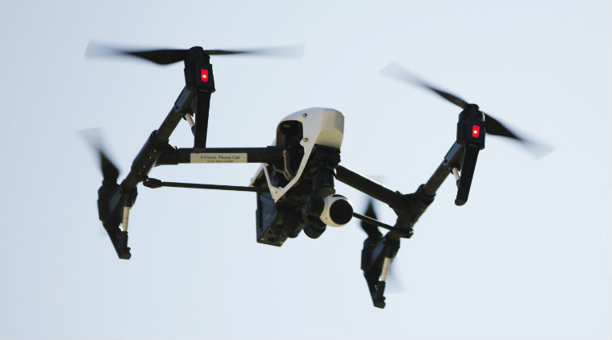
Introduction
Un « Drone » désigne une avion qui vol sans
équipage à bord, qui peut être télécommandé
ou en pilotage automatique.
Une quadricoptère (ou quadrirotor, Drone X) est un aéronef comportant
quatre rotors pour sa sustentation, c’est le type le plus populaire des
Drones de loisirs.

Slide 3
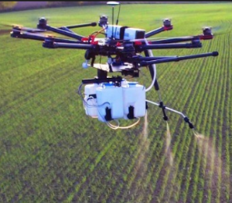
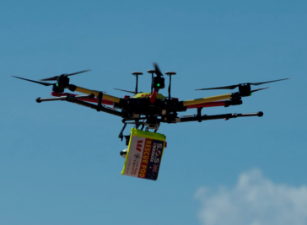
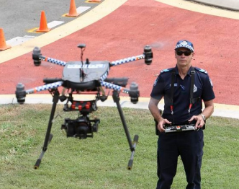
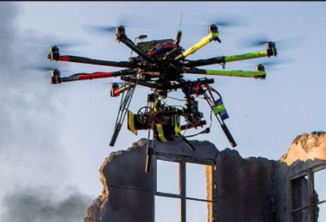
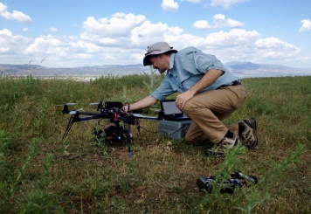
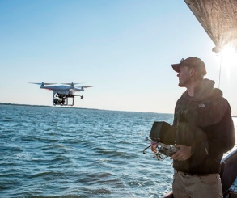
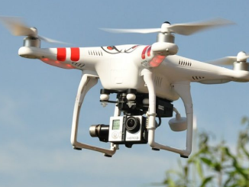
Usage des drones civils
Accessibilité &
Efficacité
Photographie
Recherche &
Ingénierie

Slide 4
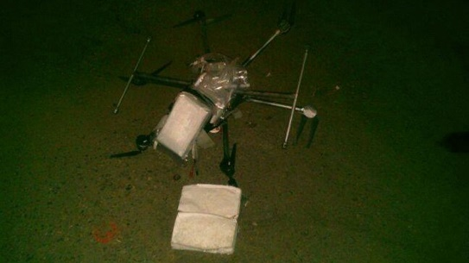
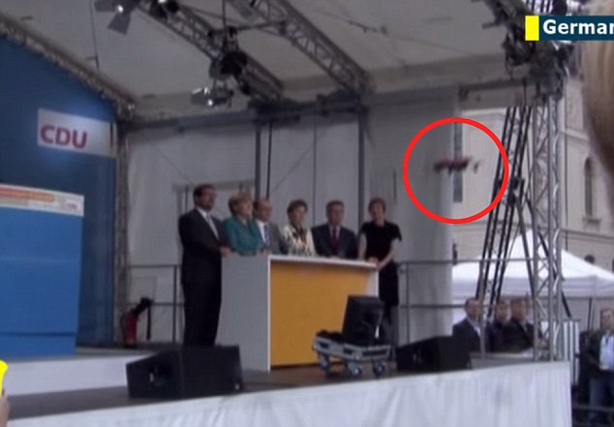
Un drone s'écrase avec sa cargaison de drogue au Mexique
(S: Secretaría de Seguridad Pública Tijuana)
Un inconnu essaie d'attaquer Angela Merkel
(S: NYPOST)

Slide 5
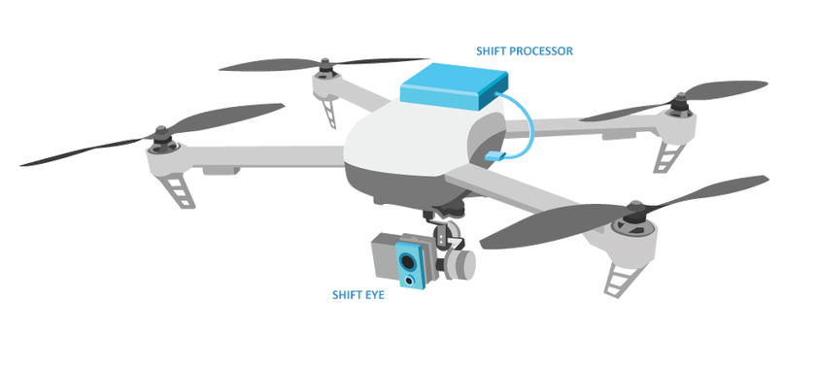
&
ANATOMIE
FONCTIONNEMENT

Slide 6
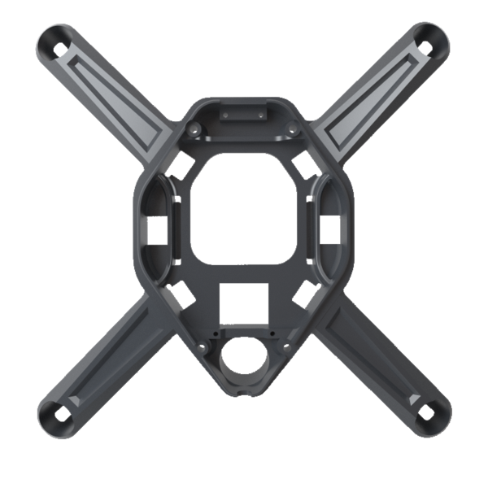
FRAME
CHÂSSIS
- Châssis en X, HX Ou H, souvent en fibre de carbone pour son faible poids et haute rigidité

Slide 7
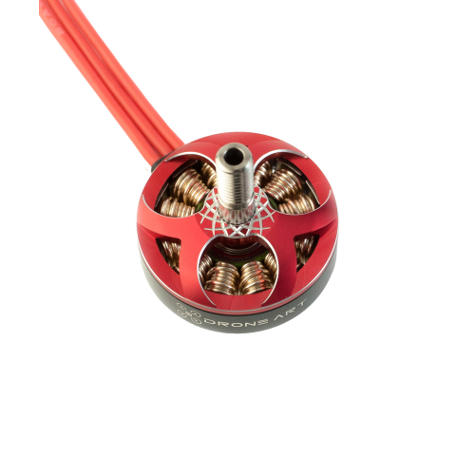
PROPULSION
MOTEURS
Quatre moteurs brushless sont nécessaires pour le quadrirotor.
Caractérisé par le nombre de rotations par minute pour 1 volt (KV). Ex : Un moteur 900kv alimenté avec une batterie (11.1v) tournera à environ 10 000 tours/min
(900*11.1=10000)
KV⁺ = Rotation rapide

Slide 8
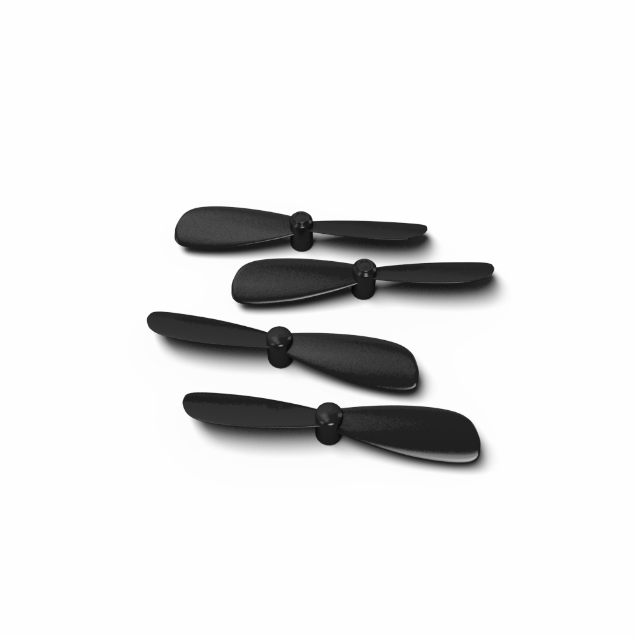
PROPULSION
HÉLICES
Les hélices doivent être adaptées au moteur.
On a toujours 2 CW et 2 CCW
Le diamètre et le pas des hélices sont à définir en fonction du moteur :
Rotation rapide (kv++) = petite hélice
Rotation -- rapide (kv--) = grande hélice

Slide 9
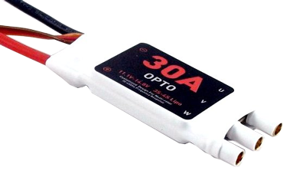
PROPULSION
ESC – ELE. SPEED CONTROLLER
VARIATEUR DE VITESSE
Permet de réguler la vitesse des moteurs brushless
Le rôle d’un ESC est de recevoir les informations fournies par le contrôleur de vol et en fonction, faire tourner les moteurs plus ou moins vite.
Un ampérage plus grand que l’ampérage max du moteur (Moteur 14A => ESC 15A, 20A.. )

Slide 10
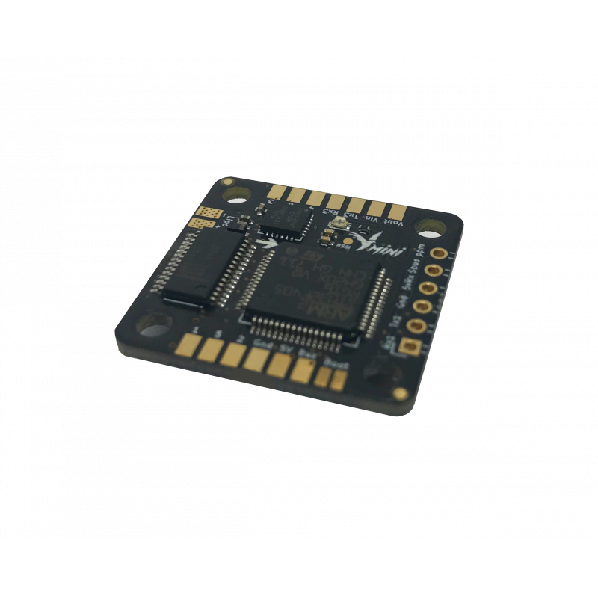
ELECTRONICS
Flight Controller (FC)
CONTRÔLEUR DE VOL
Le cerveau du quadcopter, C’est lui qui va stabiliser l’engin mais aussi effectuer différentes tâches plus ou moins complexes
Certains contrôleurs peuvent être flashés avec des firmwares alternatifs
ArduPilot, Paparazzi etc

Slide 11
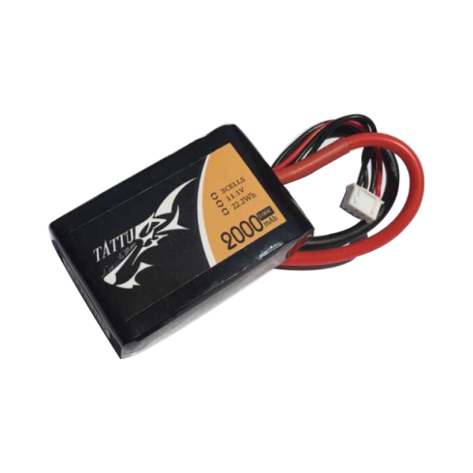
ELECTRONICS
BATTERIE
Souvent de type Li-Po
Caractérisées par la tension (en V) et la capacité (en mAh)
Poids => autonomie

Slide 12
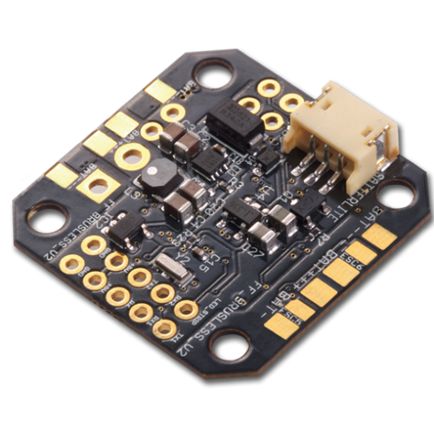
ELECTRONICS
CARTE DE DISTRIBUTION DU COURANT
Pour alimenter les différentes composants d’un quadricoptère, l’alimentation de la batterie doit être partagée(ou divisée) entre tous ces parties.

Slide 13
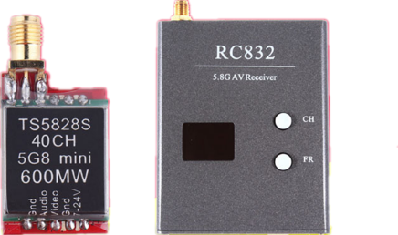
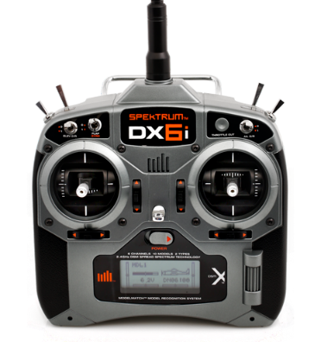
ELECTRONICS
RADIOCOMMANDES
Elément incontournable puisqu'il permet le pilotage des différents engins
La plupart des radios sont en 2,4 GHz

Slide 14
En complément, on peut ajouter :
un GPS (directm. connecté au FC)
une caméra
un transmetteur vidéo
un support permettant d'embarquer une caméra
des capteurs / Sensors

Slide 15
Les bases de fonctionnement
Châssis symétrique avec des moteurs opposés qui tournent dans le même sens et hélices alternés.
La rotation créer une force de sustentation (lift, portance) qui va compenser le poids du drone

Slide 16
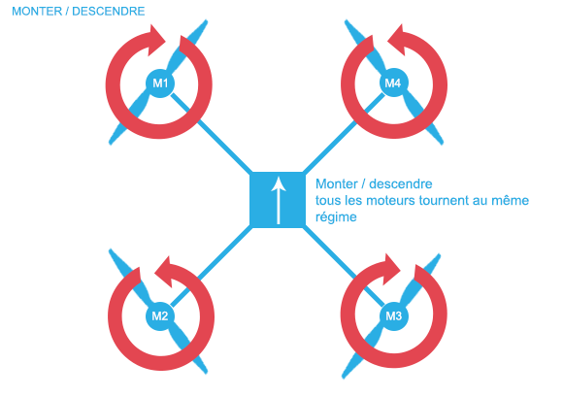
Pour monter, on augmente la vitesse des moteurs => Portance élevée, pour descendre on la diminue

Slide 17
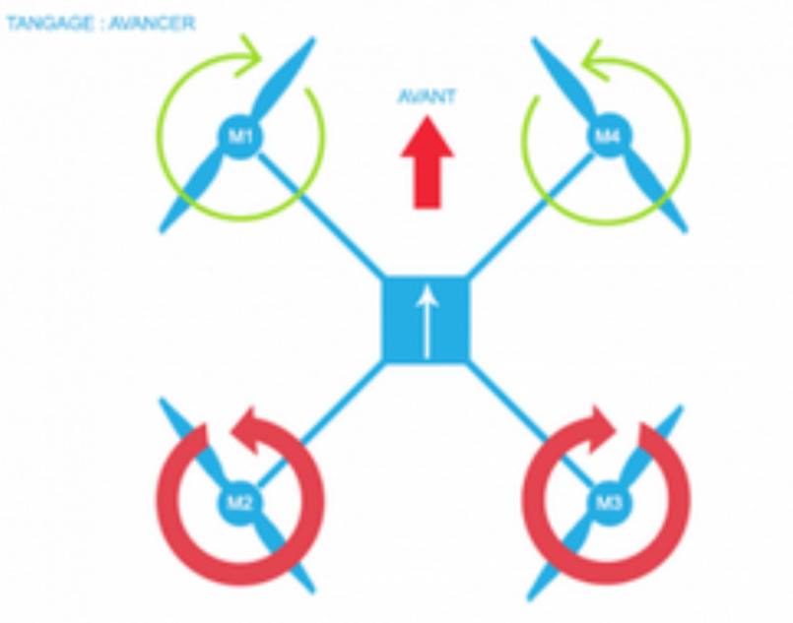
Pour avancer, on va diminuer la vitesse des moteurs avant et augmenter la vitesse des moteurs arrière
et l’inverse pour reculer

Slide 18
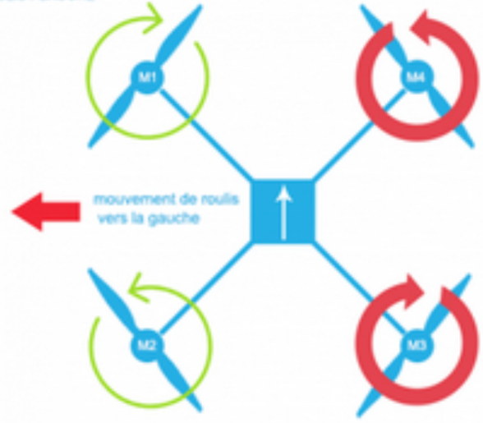
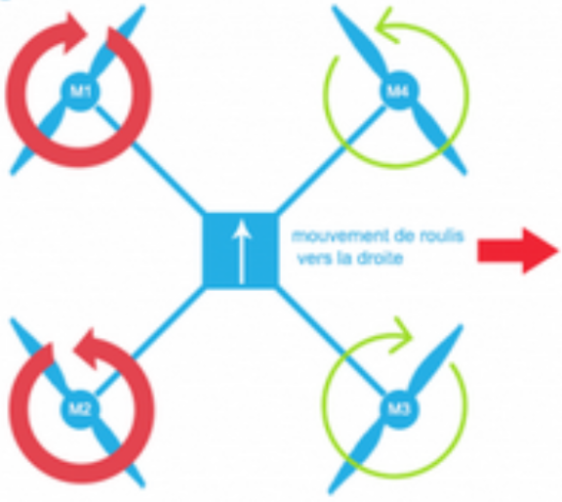
Pour incliner vers la gauche, on va diminuer les moteurs de gauche M1 et M2 et augmenter ceux de droite M3 et M4.
Et l’inverse pour incliner vers la droite.

Slide 19
Merci de votre attention !

